Slide 1
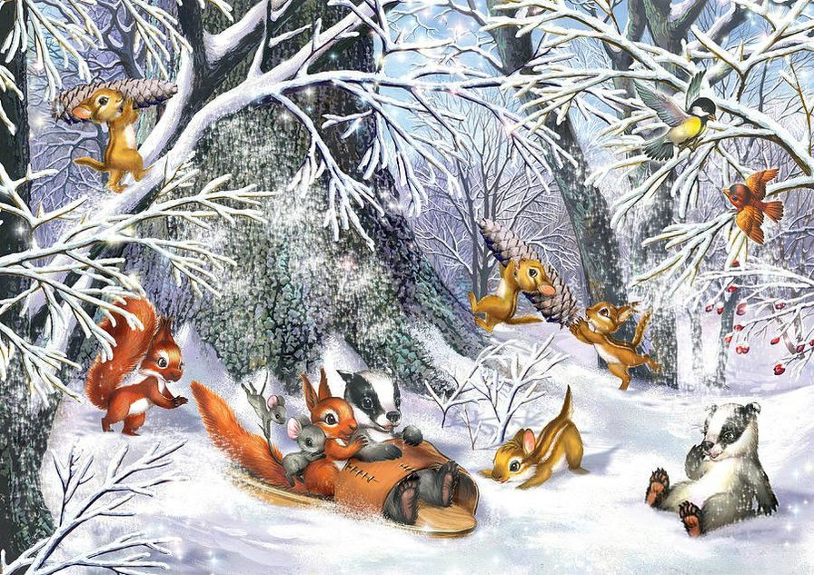
ПУТЕШЕСТВИЕ В ЗИМНИЙ ЛЕС

Slide 2
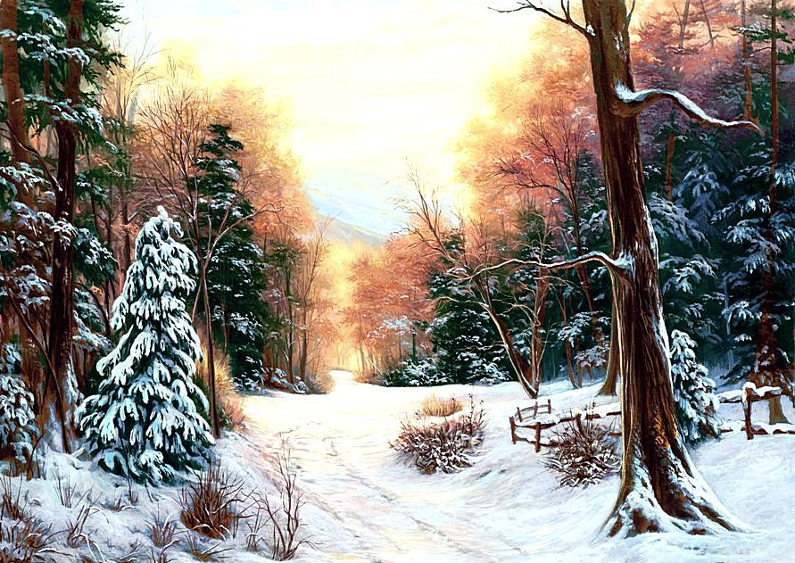
Решите примеры
5 + 2
4 + 2
3 + 4
8 - 3
5 - 3
2 + 2
3 - 1
0 + 4
С
Н
Е
Г
О
В
И
К

Slide 3
Решите примеры
С
Н
Е
Г
О
В
И
К

Slide 5
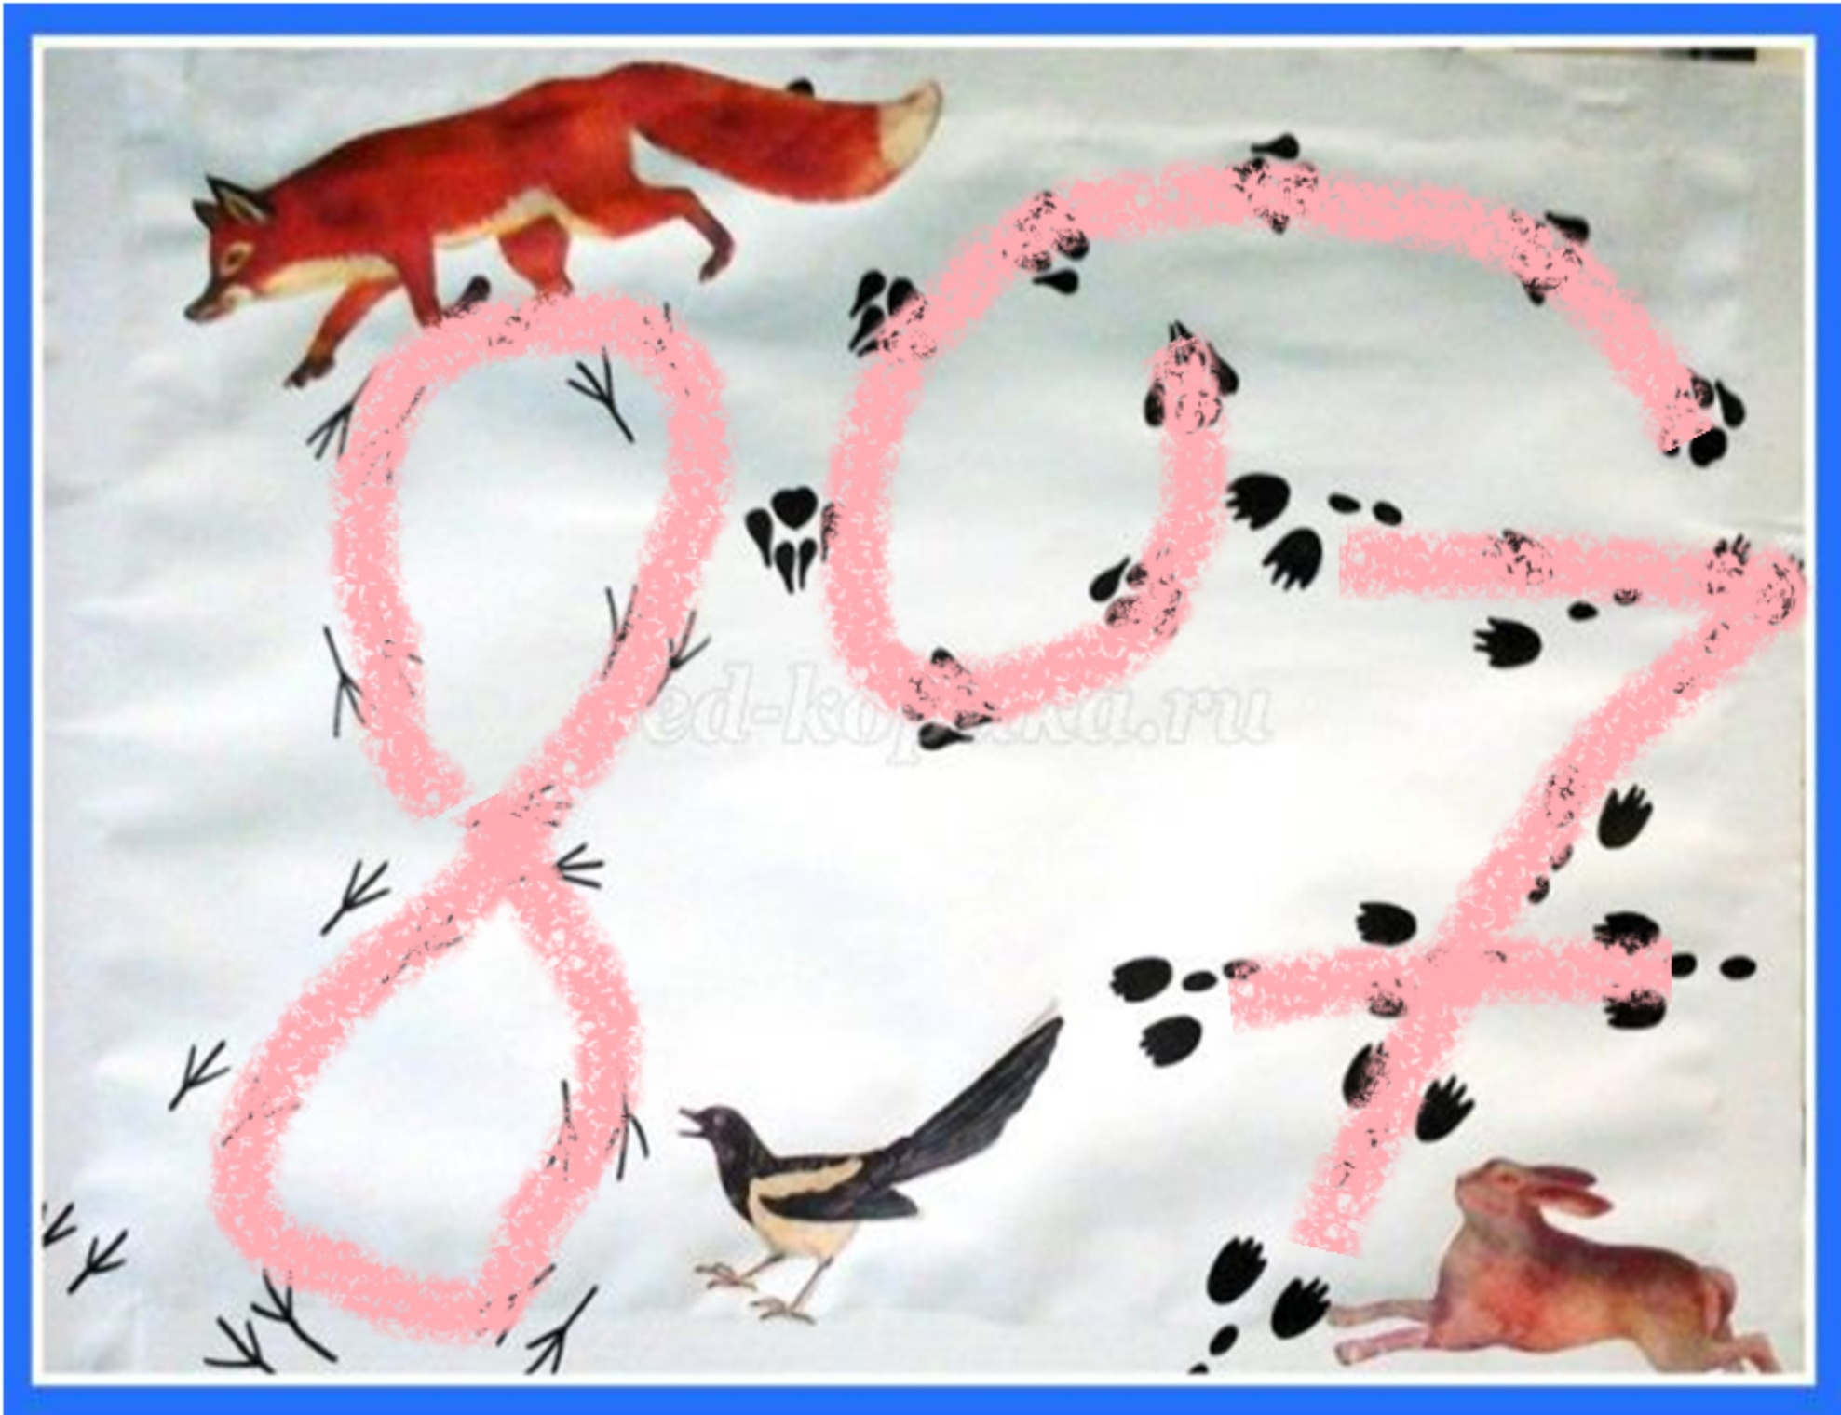

Slide 7
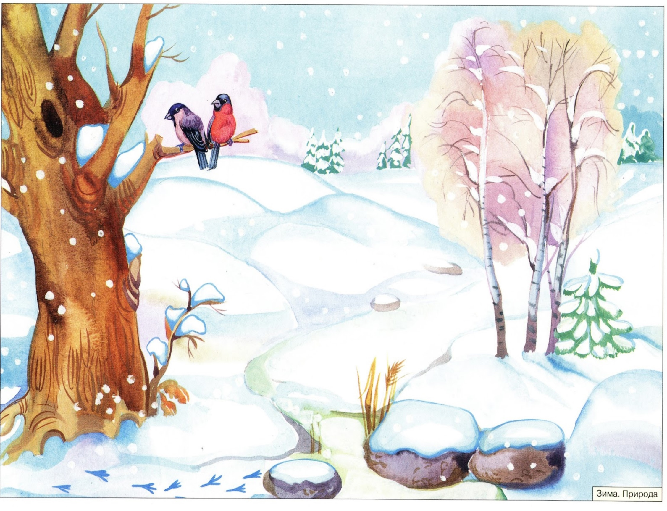
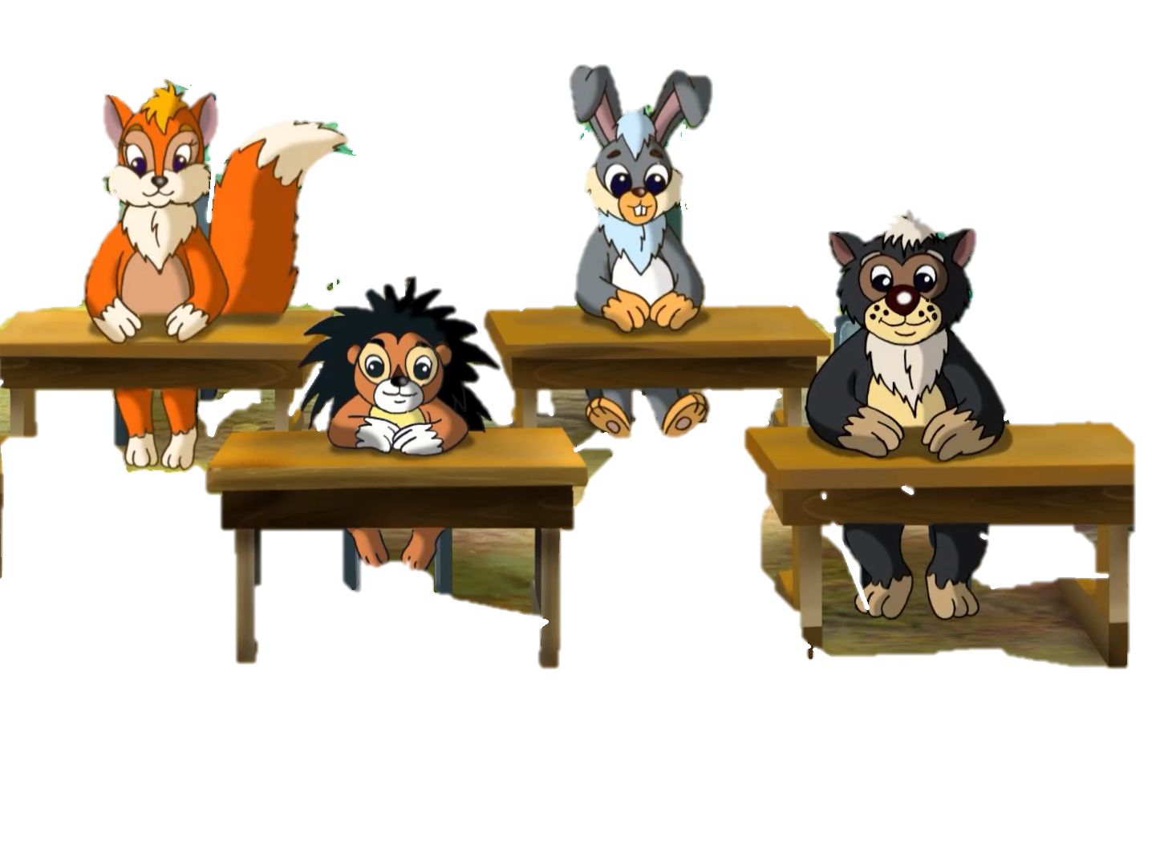

Slide 8
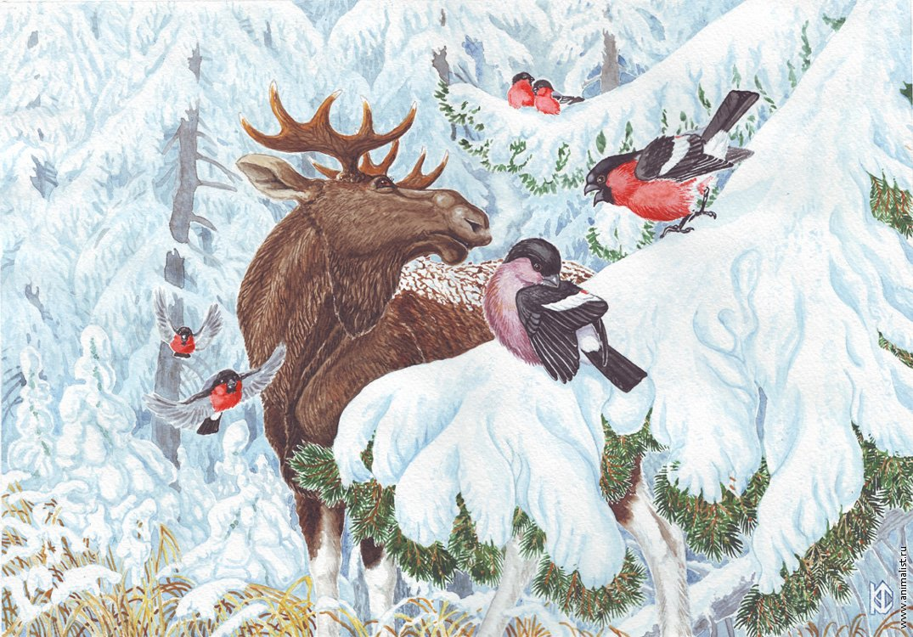
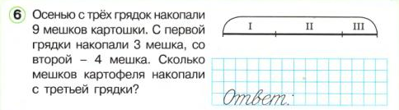

Slide 9
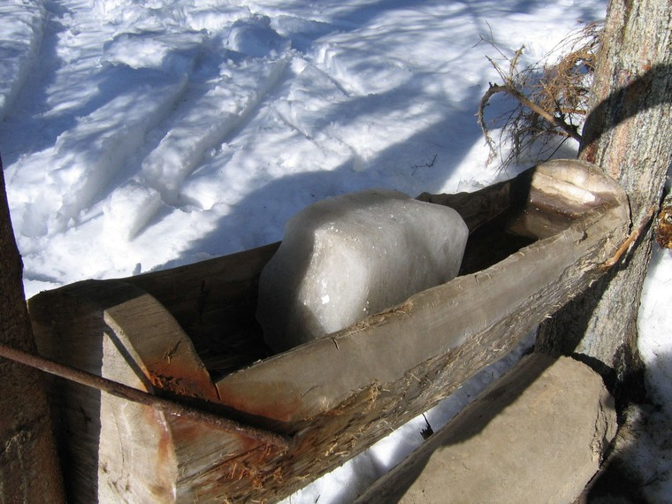

Slide 10
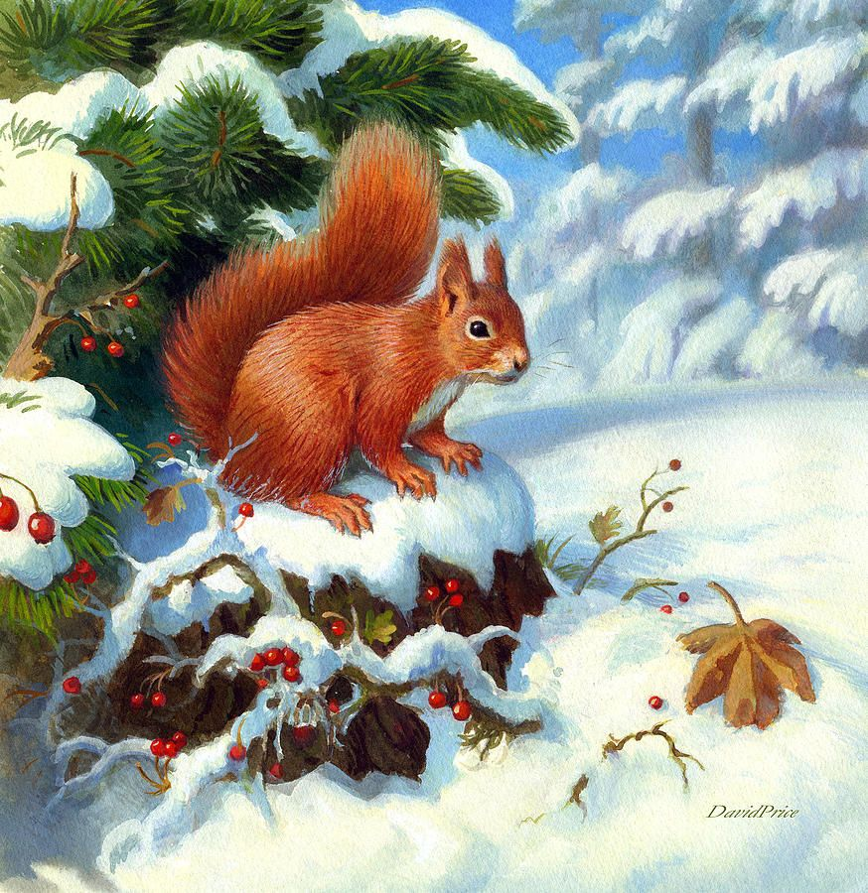
Белка запасла на зиму 5 грибочков и 4 шишки. Сколько всего запасов сделала белка?

Slide 11
МОЛОДЦЫ!

